Slide 1


Modelagem de Software

Slide 2
Modelagem de Software - Objetivos
A UC de Modelagem de Software tem como objetivo prover a capacidade de Analisar, projetar e modelar (desenhar) software integrando os principais assuntos da Engenharia de Software, Modelagem de Processos e Banco de Dados.

Slide 3
Conteúdo | Tipos de Requisitos (Requisitos Funcionais, Requisitos Não Funcionais e Regra de Negócio) Caso de Uso, Diagrama de Caso de Uso DESCRITIVO DE CASOS DE USO ESTÓRIAS DE USUÁRIO (USER STORIES)
Tópicos geradores | Como identificar requisitos de negócio no processo de planejamento do software através da análise de um problema real? Determinando a elicitação de requisitos funcionais e não-funcionais a partir da análise de requisitos; Quais ferramentas podem ser utilizadas para criar modelos de softwares?
Metas de compreensão | Analisar problemas avaliando as necessidades dos clientes; Criar a especificação de software, elicitando os requisitos funcionais e não funcionais do software em conformidade com os requisitos do usuário; Utilizar ferramentas de prototipagem de software e aplicar os tipos de prototipagem conforme o projeto;
Busca Ativa | Exercícios sobre Descritivo de Casos de Uso USER STORIES REQUISITOS DE SOFTWARE

Slide 4
Análise de Requisitos
Requisitos Funcionais – serviço que é necessário prestar, reacção do sistema perante um determinado input, comportamento do sistema em determinadas situações ou o que é que o sistema não deve fazer;
Requisitos não funcionais – constrangimentos nos serviços ou funcionalidades oferecidas (como tempo, processo de desenvolvimento ou standards);
Requisitos de domínio – resultam do domínio aplicacional do sistema, reflectindo características e constrangimentos inerentes a esse domínio. Podem ser funcionais ou não funcionais.

Slide 5
Leitura dos diferentes tipos de especificações
Gestores
Utilizadores Finais
Engenheiros
Fornecedores
Arquitectos
Requisitos dos
utilizadores
Utilizadores Finais
Engenheiros
Arquitectos
Programadores
Requisitos do
Sistema

Slide 6
Elicitação de Requisitos
Também denominada de descoberta de requisitos
Envolve pessoal objetivando descobrir o domínio de aplicação, serviços que devem ser fornecidos bem como restrições
Deve envolver usuários finais, gerentes, pessoal envolvido na manutenção, especialistas no domínio, etc. (Stakeholders).

Slide 7
Visão dos Requisitos
Requisitos do Usuário
Declarações em linguagem natural com diagramas de serviços que o sistema deve oferecer e suas restrições operacionais. Escrito para os clientes
Requisitos do Sistema
Documento estruturado com descrições detalhadas sobre os serviços do sistema. Contrato entre cliente e fornecedor

Slide 8
Tipos de Requisitos
Requisitos Funcionais
Requisitos Não-Funcionais
Requisitos de Domínio

Slide 9
Requisitos Funcionais
Descreve funcionalidade e serviços do sistema
Depende do
Tipo do software
Usuários esperados
Tipo do sistema onde o software é usado

Slide 10
Exemplos de R.F.
[RF001] Usuário pode pesquisar todo ou um sub-conjunto do banco de dados
[RF002] Sistema deve oferecer visualizadores apropriados para o usuário ler documentos armazenados
[RF003] A todo pedido deve ser associado um identificador único (PID), o qual o usuário pode copiar para a área de armazenamento permanente da conta

Slide 11
Exercício
Dê alguns exemplos de R.F.s para:
1. Sistema da padaria de pequeno porte;
2. Sistema inteligente de preenchimento do IRPF;
3. Sistema de alocação docente.

Slide 12
Requisitos Não-Funcionais
Definem propriedades e restrições do sistema (tempo, espaço, etc)
Requisitos de processo também podem especificar o uso de determinadas linguagens de programação, método de desenvolvimento
Requisitos não-funcionais podem ser mais críticos que requisitos funcionais. Não satisfaz, sistema inútil.

Slide 13
Requisitos Não-Funcionais
Devido à sua própria definição, requisitos não-funcionais são esperados mensuráveis
Assim, deve-se associar forma de medida/referência a cada requisito não-funcional elicitado

Slide 14
Medidas de Requisitos (Não-Funcionais)
Propriedade Medida
Velocidade Transações processadas/seg
Tempo de resposta do usuário/evento
Tamanho K bytes
Nº de chips de RAM
Facilidade de uso Tempo de treinamento
Nº de quadros de ajuda
Confiabilidade Tempo médio de falhas
Probabilidade de indisponibilidade
Taxa de ocorrência de falhas
Robustez Tempo de reinício após falha
Percentual de eventos causando falhas
Probabilidade de corrupção de dados após falha
Portabilidade Percentual de declarações dependentes do destino
Nº de sistemas destino

Slide 15
Classificação de R. N. F.
Requisitos do Produto
Produto deve comportar-se de forma particular (velocidade de execução, confiabilidade, etc.)
Requisitos Organizacionais
Conseqüência de políticas e procedimentos organizacionais (padrões de processo usados, requisitos de implementação, etc.)
Requisitos Externos
Conseqüência de fatores externos ao sistema e ao processo de desenvolvimento (legislação, etc.)

Slide 16
Exemplos de R. N. F.
Requisitos do Produto
[RNF001] Toda consulta ao B.D., baseada em código de barras, deve resultar em até 5 s
Requisitos Organizacionais
[RNF002] Todos os documentos entregues devem seguir o padrão de relatórios XYZ-00
Requisitos Externos
[RNF003] Informações pessoais do usuário não devem ser vistas pelos operadores do sistema

Slide 17
Exercício
Dê alguns exemplos de R.N.F.s para:
1. Sistema da padaria de pequeno porte;
2. Sistema inteligente de preenchimento do IRPF;
3. Sistema de alocação docente.

Slide 18
Requisitos de Domínio
Derivados do domínio da aplicação e descrevem características do sistema e qualidades que refletem o domínio
Podem ser requisitos funcionais novos, restrições sobre requisitos existentes ou computações específicas
Se requisitos de domínio não forem satisfeitos, o sistema pode tornar-se não prático

Slide 19
Requisitos de Domínio (Problemas)
Entendimento
Requisitos são descritos na linguagem do domínio da aplicação
Não é entendido pelos engenheiros de software que vão desenvolver a aplicação
Implicitude
Especialistas no domínio entendem a área tão bem que não tornam todos os requisitos de domínio explícitos

Slide 20
Requisitos de Domínio (Exemplo 1)
A desaceleração do trem deve ser computada através da fórmula D_{trem}=D_{controle}+D_{gradiente} onde ...

Slide 21
Exercício
Dê alguns exemplos de domínio para:
1. Sistema da padaria de pequeno porte;
2. Sistema inteligente de preenchimento do IRPF;
3. Sistema de alocação docente.

Slide 22
Requisitos
Requisitos
Usuário
=_{df}
Sistema
Funcionais
Não-funcionais
Domínio
Produto
Organização
Externo

Slide 23
Casos de Uso

Slide 24
Casos de Uso
O modelo de casos de uso é uma representação de:
funcionalidades externamente observáveis do sistema
e dos elementos externos ao sistema que interagem com o mesmo.
Esse modelo representa, na UML, os requisitos funcionais do sistema.

Slide 25
Utilidade dos Casos de Uso
Equipe de clientes (validação)
aprovam o que o sistema deverá fazer
entendem o que o sistema deverá fazer
Equipe de desenvolvedores
Ponto de partida para refinar requisitos de software.
Podem seguir um desenvolvimento dirigido a casos de uso.
Designer (projetista): encontrar classes
Testadores: usam como base para casos de teste

Slide 26
Composição dos Casos de Uso
O modelo de casos de uso de um sistema é composto de duas partes:
textual,
gráfica.
O diagrama da UML utilizado na modelagem de gráfica é o diagrama de casos de uso.
Este diagrama permite dar uma visão global e de alto nível do sistema.
Componentes: casos de uso, atores, relacionamentos entre os elementos anteriores.

Slide 27
Casos de Uso - Definição
Um caso de uso é a especificação de uma sequência de interações entre um sistema e os agentes externos.
Define parte da funcionalidade de um sistema, sem revelar a estrutura e o comportamento internos deste sistema.
Cada caso de uso é definido através da descrição textual das interações que ocorrem entre o(s) elemento(s) externo(s) e o sistema.

Slide 28
Atores
Elemento externo que interage com o sistema.
“externo”: atores não fazem parte do sistema.
“interage”: um ator troca informações com o sistema.
Casos de uso representam uma seqüência de interações entre o sistema e o ator.
no sentido de troca de informações entre eles.
Normalmente um agente externo inicia a sequência de interações como o sistema.

Slide 29
Atores
Categorias de atores:
cargos (Empregado, Cliente, Gerente, Almoxarife, Vendedor, etc);
organizações (Empresa Fornecedora, Agência de Impostos, Administradora de Cartões, etc);
outros sistemas (Sistema de Cobrança, Sistema de Estoque de Produtos, etc).
equipamentos (Leitora de Código de Barras, Sensor, etc.)
Essa categorização indica para nós que o conceito de ator depende do escopo do sistema.

Slide 30
Atores
Um ator corresponde a um papel representado em relação ao sistema.
O mesmo indivíduo pode ser o Cliente que compra mercadorias e o Vendedor que processa vendas.
O nome dado a um ator deve lembrar o seu papel, em vez de lembrar quem o representa.

Slide 31
Atores vs. Casos de Uso
Um ator representa um conjunto coerente de papéis que os usuários desempenham quando interagem com o sistema
Um caso de uso representa o que um ator quer que o sistema faça.
Atores servem para definir o ambiente do sistema
Se comunicam enviando mensagens e/ou recebendo mensagens do sistema
Ao se definir o que os atores fazem e o que os casos de uso fazem, delimita-se, o escopo do sistema.

Slide 32
Diagrama de Casos de Uso
Representa graficamente os atores, casos de uso e relacionamentos entre os elementos.
Ilustra em um nível alto de abstração:
elementos externos
funcionalidades do sistema.
Uma espécie de “diagrama de contexto”.
Apresenta os elementos externos de um sistema e as maneiras segundo as quais eles as utilizam.

Slide 33
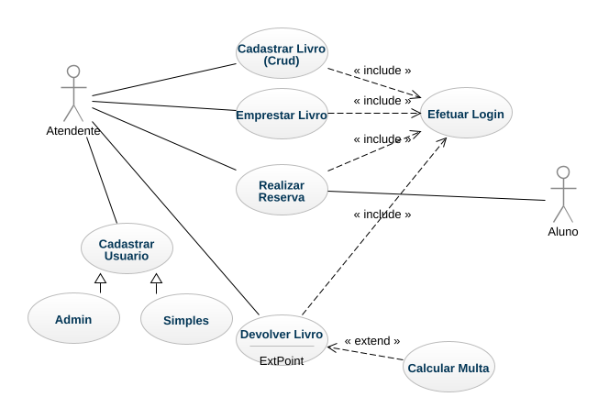
Diagrama de Casos de Uso - Biblioteca

Slide 34
Elementos do Diagrama de Casos de Uso
Atores e Casos de uso
Relacionamentos entre esses elementos:
Comunicação
Inclusão
Extensão
Generalização
Para cada um desses elementos, a UML define uma notação gráfica e uma semântica específicas.

Slide 35
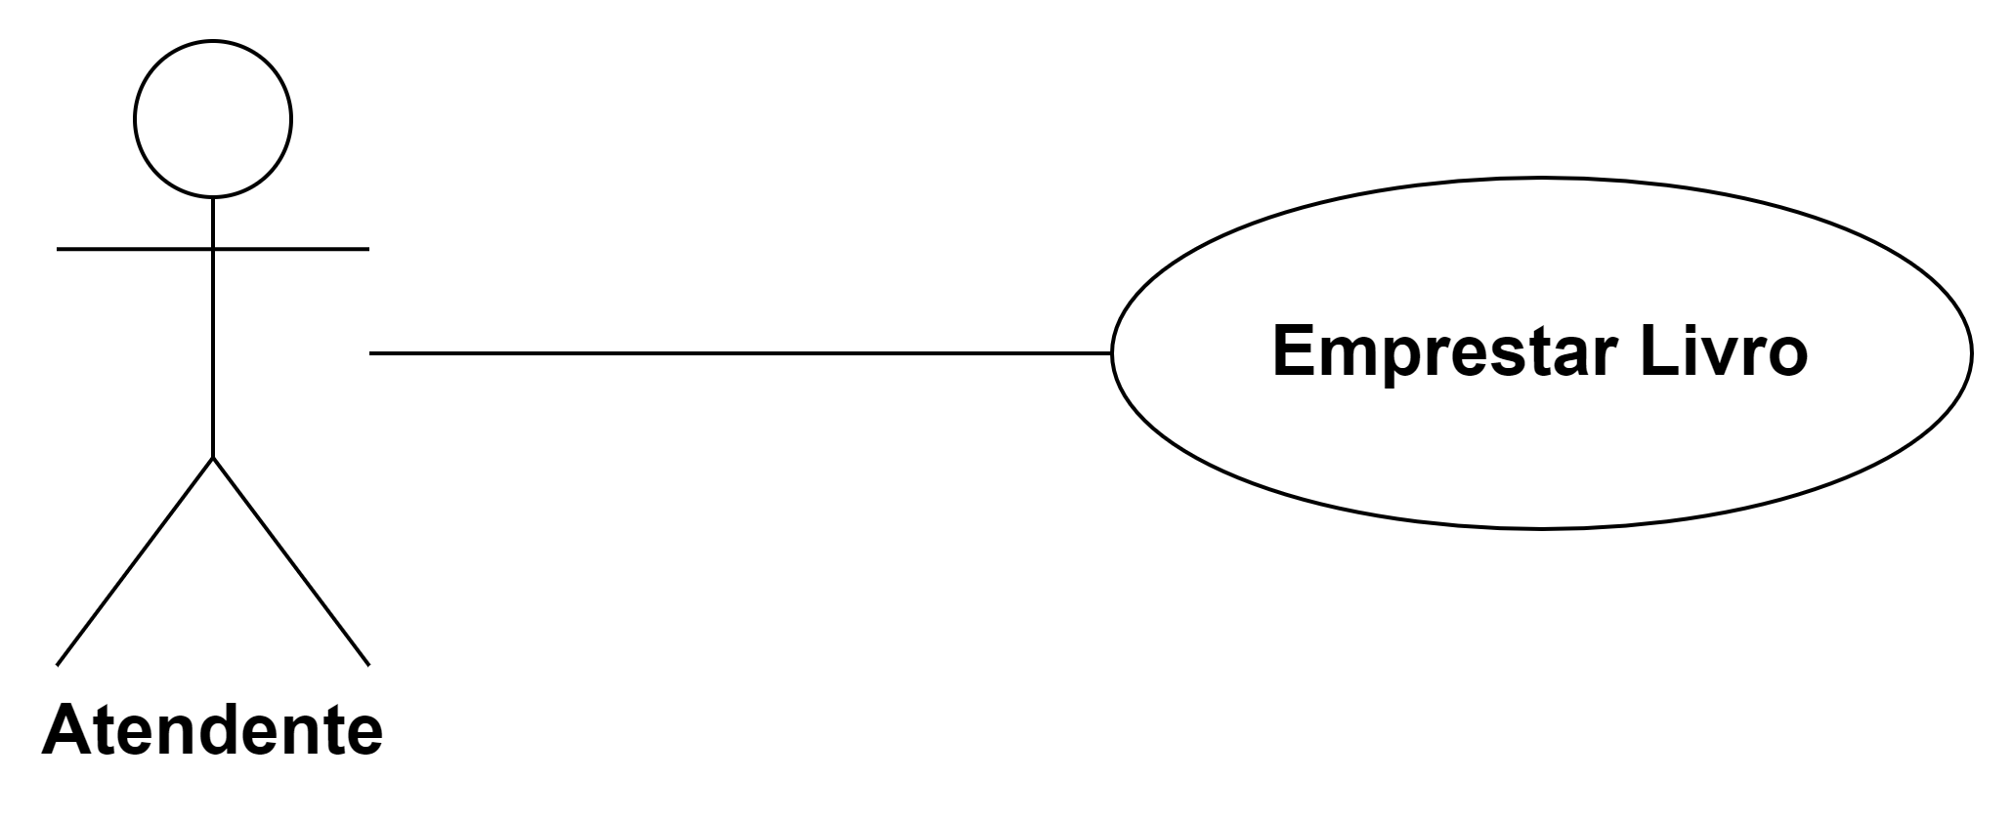
Ator - caso de uso: comunicação
Associação de comunicação: interação que ocorre entre ator e caso de uso.
É representada pela linha (navegação em ambos sentido)

Slide 36
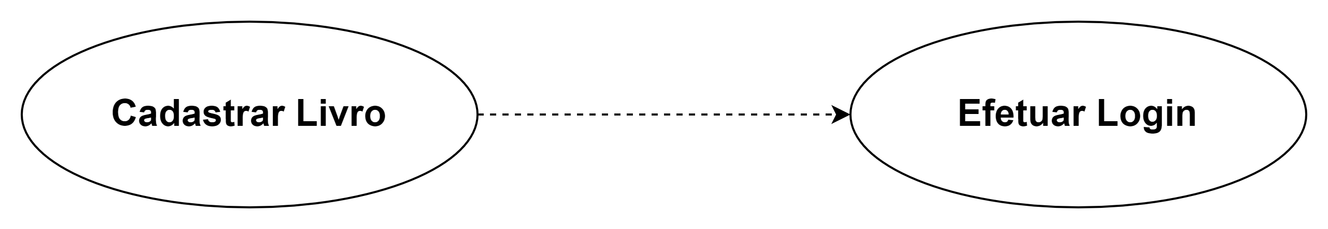
Dependência(Caso de Uso – Caso de Uso): <<Include>> - Inclusão
Cadastrar Livro – Efetuar Login: associação de Dependência do tipo inclusão
Cadastrar Livro: UC principal
Efetuar Login: UC incluído
Utilizado quando um caso de uso é usado dentro de outro caso de uso (Inclui)
Os relacionamentos de inclusão indicam obrigatoriedade
A execução do primeiro obriga a execução do segundo

Slide 37
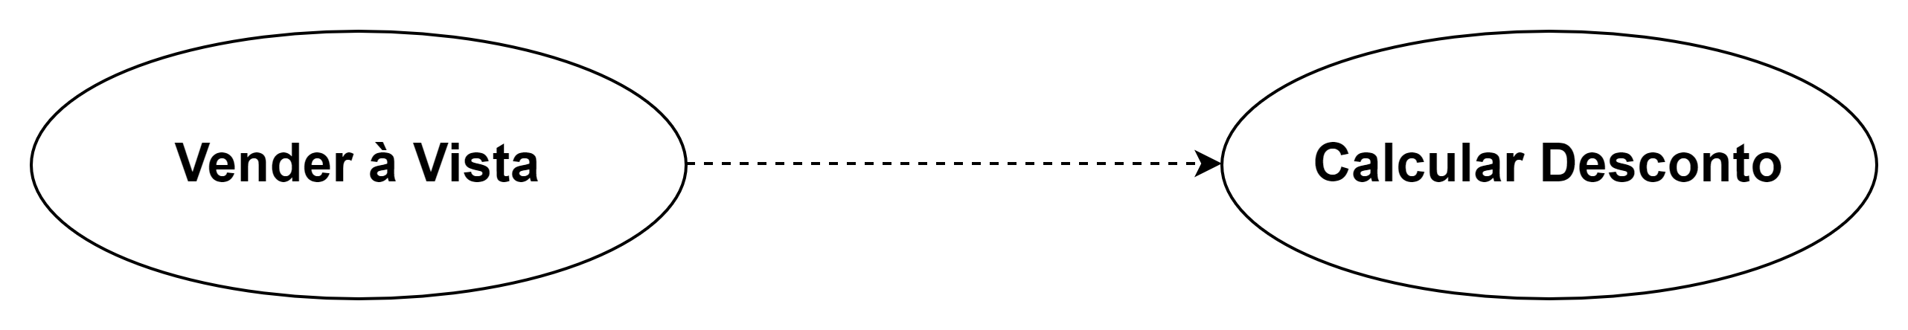
Dependência(Caso de Uso – Caso de Uso): <<include>> - inclusão
Vender à Vista – Calcular Desconto: associação de Dependência do tipo inclusão
Vender à Vista: UC principal
Calcular Desconto: UC incluído - baseado (vinculado) em Regra de Negócio
RN: Toda Venda à Vista tem desconto de 5%
Representada por uma seta tracejada
A seta aponta para o Caso de Uso incluído
Possui a palavra “include” entre dois sinais de menor (<<) e dois sinais de maior (>>)

Slide 38
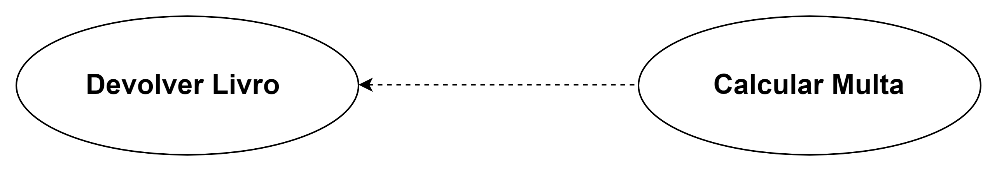
Dependência(Caso de Uso – Caso de Uso): <<extend>> - Extensão
Devolver Livro – Calcular Multa: associação de Dependência do tipo inclusão
Devolver Livro: UC principal
Calcular Multa: UC estendido - baseado (vinculado) em Regra de Negócio
RN: Devoluções em atraso, será acrescido multa
Geralmente usado em funcionalidades opcionais de um caso de uso
O sentido da seta aponta para o caso de Uso Principal
Exemplo: cenários que somente acontecerão em uma situação específica
Se uma determinada situação for satisfeita
Extensão pode necessitar um teste para determinar se o caso de uso será estendido
A palavra “extend” entre dois sinais de menor (<<) e dois sinais de maior (>>)

Slide 39
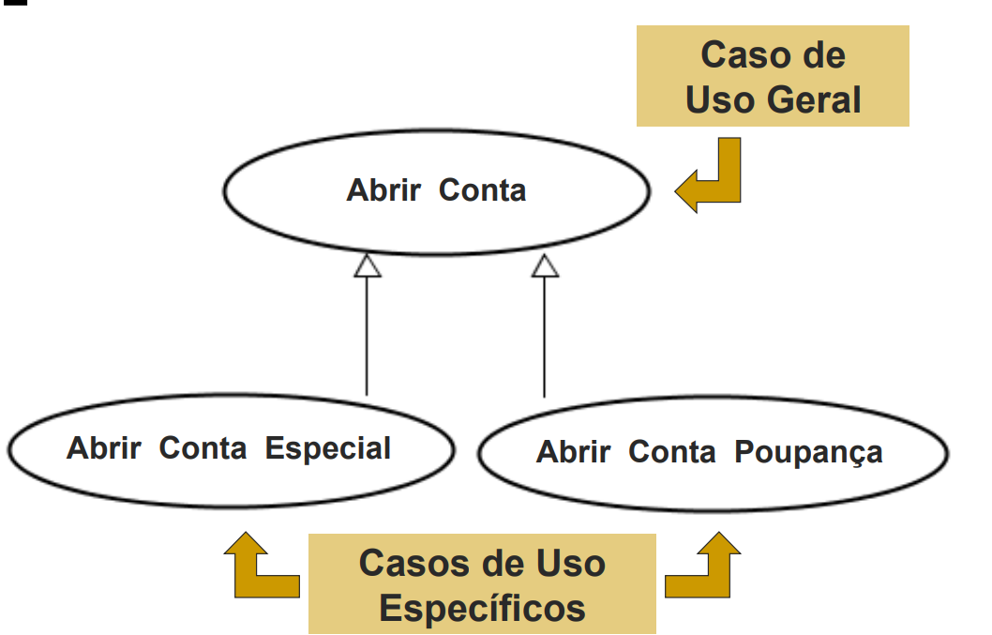
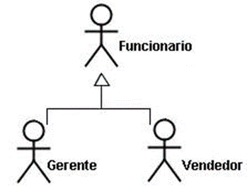
Generalização/Especialização (Caso de Uso – Caso de Uso | Ator - Ator)
Uma generalização de um ator A para um ator B indica que A pode se comunicar com os mesmos casos de uso que B.
Acontece quando dois ou mais casos de uso possuem características semelhantes
Foco em reutilização
O Caso de Uso geral descreve as características compartilhadas
As especializações definem características específicas

Slide 40
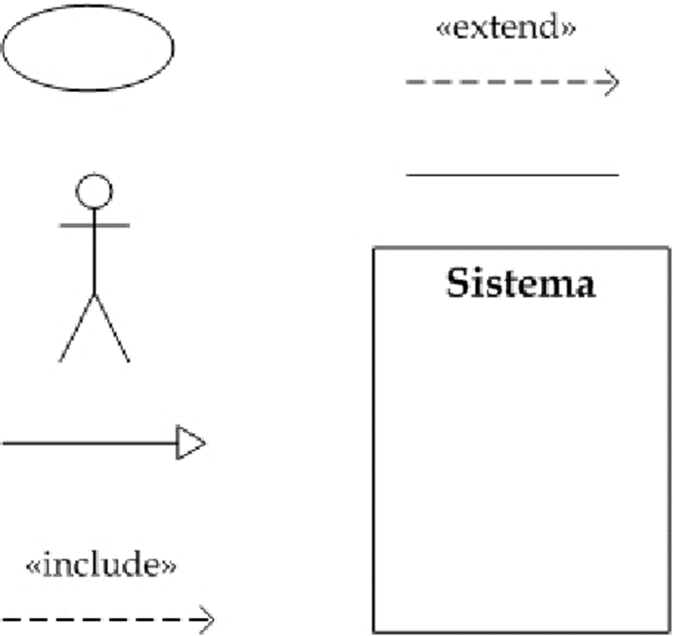
Resumo da notação

Slide 42
Identificação de atores
Fontes e os destinos das informações a serem processadas são atores em potencial.
uma vez que, por definição, um ator é todo elemento externo que interage com o sistema.
O analista deve identificar:
as áreas da empresa que serão afetadas ou utilizarão o sistema.
fontes de informações a serem processadas e os destinos das informações geradas pelo sistema.

Slide 43
Identificação de Atores
Há algumas perguntas úteis cujas respostas potencialmente identificam atores.
Que órgãos, empresas ou pessoas (cargos) irão utilizar o sistema?
Que outros sistemas irão se comunicar com o sistema?
Alguém deve ser informado de alguma ocorrência no sistema?
Quem está interessado em um certo requisito funcional do sistema?

Slide 44
Identificação de Casos de Uso
Perguntas úteis:
Quais são as necessidades e objetivos de cada ator em relação ao sistema?
Que informações o sistema deve produzir?
O sistema deve realizar alguma ação que ocorre regularmente no tempo?
Para cada requisito funcional, existe um (ou mais) caso(s) de uso para atendê-lo?

Slide 45
Construção do diagrama de casos de uso
Os diagramas de casos de uso devem servir para dar suporte à parte textual do modelo, fornecendo uma visão de alto nível.
Se o sistema sendo modelado não for tão complexo, pode ser criado um único Diagrama de Casos de Uso.
É útil e recomendada a utilização do retângulo de fronteira para delimitar e separar visualmente casos de uso e atores.

Slide 46
Construção do diagrama de casos de uso
Em sistemas complexos, representar todos os casos de uso do sistema em um único diagrama talvez o torne um tanto ilegível.
Alternativa: criar vários diagramas (de acordo com as necessidades de visualização) e agrupá-los em pacotes.
Todos os casos de uso para um ator;
Todos os casos de uso a serem implementados em um ciclo de desenvolvimento.
Todos os casos de uso de uma área (departamento, seção) específica da empresa.

Slide 47
Documentação dos atores
Uma breve descrição para cada ator deve ser adicionada.
O nome de um ator deve lembrar o papel desempenhado pelo mesmo.
Exemplo
“Aluno: representa pessoas que fazem um curso dentro da universidade.”

Slide 48
Documentação dos casos de uso
A UML não define um padrão para descrição textual dos casos de uso de um sistema.
É necessário que a equipe de desenvolvimento padronize o seu estilo de descrição.
Algumas seções normalmente encontradas:
Sumário
Atores
Fluxo principal
Fluxos alternativos

Slide 49
Documentação dos casos de uso
Nome
Descrição
Identificador
Importância
Sumário
Ator Primário
Atores Secundários
Pré-condições
Fluxo Principal
Fluxos Alternativos
Fluxos de Exceção
Pós-condições
Regras do Negócio
Histórico
Notas de Implementação

Slide 50
Documentação de casos de uso – boas práticas
Comece o nome do caso de uso com um verbo no infinitivo (para indicar um processo ou ação).
Não descrever como o sistema realiza internamente um passo de um caso de uso.
Tente dar nomes a casos de uso seguindo perspectiva do ator primário.
Ex.: Registrar Pedido, Abrir Ordem de Produção, Manter Referência, Alugar Filme, etc.

Slide 51
Documentação de casos de uso – boas práticas
Não se preocupar com a interface gráfica durante a escrita
Não se preocupar com detalhes técnicos, a serem preenchidos posteriormente
Manter a descrição de cada caso de uso no nível mais simples possível.

Slide 52
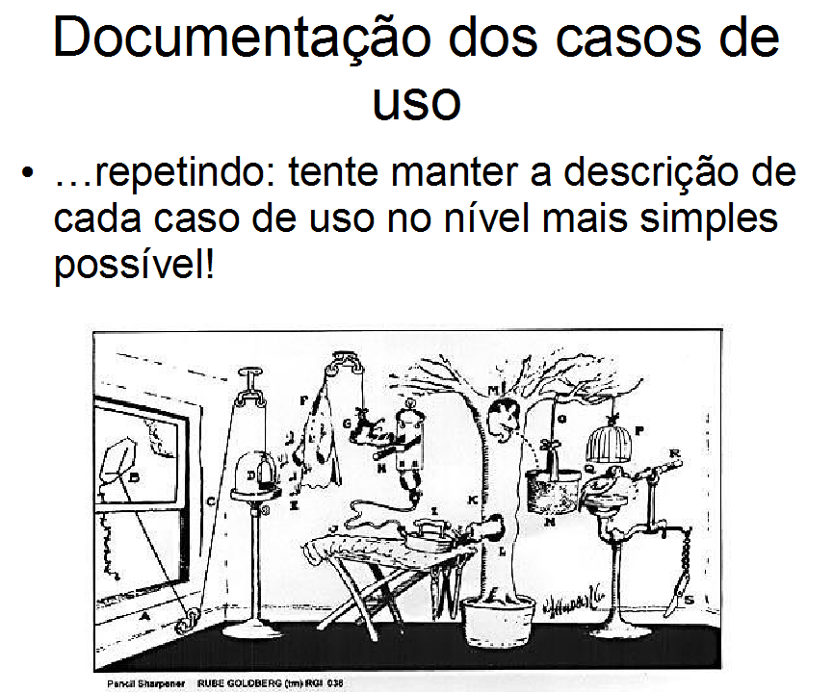

Slide 53
Exemplos de Escrita
O administrador identifica-se vs. O administrador insere seu ID e senha.
O sistema registra a venda. Vs O sistema grava a venda no banco de dados usando o comando SQL insert into ...

Slide 54
Casos de uso e outras atividades
Validação
Clientes e usuários devem entender o modelo (validação) e usá-lo para comunicar suas necessidades de forma consistente e não redundante.
Planejamento e gerenciamento do projeto
Uma ferramenta fundamental para o gerente de um projeto no planejamento e controle de um processo de desenvolvimento incremental e iterativo
Testes do sistema
Os casos de uso e seus cenários oferecem casos de teste.

Slide 55
Casos de uso e outras atividades
Documentação do sistema para os usuários
Manuais e guias do usuário podem ser construídos com base nos casos de uso.
Realização de uma iteração
Os casos de uso podem se alocados entre os membros de equipe de desenvolvimento
Essa estratégia de utilizar o MCU como ponto de partida para outras atividades é denominada Desenvolvimento Dirigido por Casos de Uso
Use Case Driven Development

Slide 56
Casos de uso no processo de desenvolvimento
Um grupo de casos é alocado a cada iteração.
Em cada iteração, o grupo de casos de uso é detalhado e desenvolvido.
O processo continua até que todos os casos de uso tenham sido desenvolvidos e o sistema esteja completamente construído.

Slide 57
Pra que descrever?
Diagramas não falam
Diagramas propiciam interpretações equivocadas
Descrever define melhor o escopo
Descrever define como programar

Slide 58
Casos de Uso
Nome Qual o nome do caso de uso?
Objetivo Qual o propósito principal?
Requisitos (Funcionais) Quais os requisitos funcionais relacionados?
Atores Quem são os atores envolvidos?

Slide 59
Casos de Uso
Prioridade Qual o prioridade de desenvolvimento?
Pré-condições Qual(is) estado(s) do sistema para entrar no caso de uso?
Frequência de uso Com que frequência esse caso de uso será executado?

Slide 60
Casos de Uso
Pós-condições Em qual(is) estado(s) o sistema está após o término desse caso de uso?
Campos Quais dados estarão envolvidos?
Fluxo principal Quais passos serão necessários para que ocorra com sucesso o caso?

Slide 61
Casos de Uso
Fluxos alternativos Que outros rumos o ator ou sistema podem tomar dentro do fluxo principal?
Fluxos de exceção O que pode dar errado?
Validações Como o sistema vai verificar o que pode dar errado?

Slide 62
Casos de Uso
Protótipo das telas Como serão as telas necessárias para cumprir o caso de uso?

Slide 63
UC001 – Nome do caso de uso
Objetivo: | [Qual propósito?]
Requisitos: | [Quais requisitos funcionais?]
Atores: | [Quais atores?]
Prioridade: | [Qual prioridade de desenvolvimento?]
Pré-condições: | [Qual estado anterior do sistema?]
Frequência de uso: | [Qual frequência do uso?]
Pós-condições: | [Qual estado posterior do sistema?]
Campos: | [Quais campos serão necessários?]
Fluxo principal: | Ação 1. (A1) Ação 2. (A2)(E1) Caso de uso é encerrado.
Fluxo alternativo: | A1 – fluxo alternativo qualquer Ação 1. Ação 2. Volta ao passo “b” do fluxo principal.
 | A2 – outro fluxo ...
Fluxo de exceção: | E1 – uma exceção Ação 1. Volta ao passo “a” do fluxo principal.
Validações: | [Como validar para saber se há exceção?]
Protótipo das telas:

Slide 64
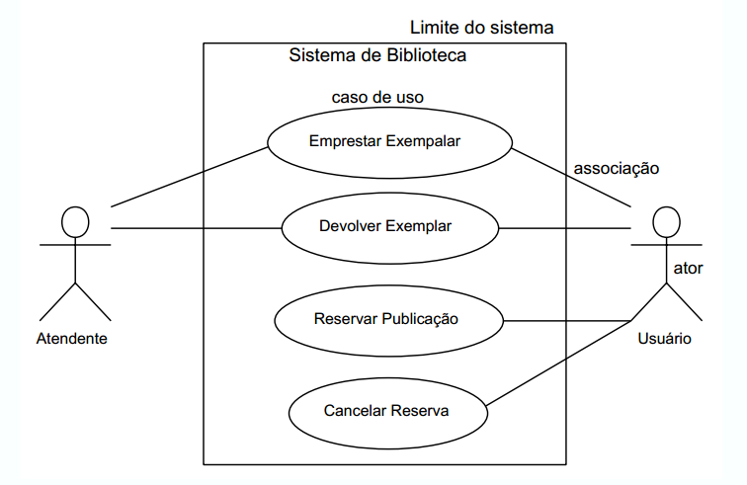
Exemplo

Slide 65
Nome
Código + Número sequenciado = ID UC001
Nome do caso de uso (mesmo do diagrama) Emprestar exemplar
UC001 – Emprestar exemplar

Slide 66
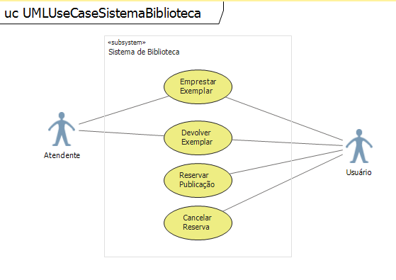
Atores
Indicar TODOS os envolvidos no processo
Separar com vírgula
Atendente, Usuário

Slide 67
Prioridade
Não confundir com frequência de uso
Cria uma ordem para ser programado
Se vai usar número ou nomes, você decide!
Mesmas regras valem para FREQUÊNCIA
UC001 – Emprestar exemplar P = 3 / Alta
UC002 – Devolver exemplar P = 2 / Média UC003 – Reservar publicação P = 1 / Baixa
UC004 – Cancelar reserva P = 1 / Baixa

Slide 68
Pré-condições
São requisitos/estados que o sistema deve estar para que o caso aconteça
Se (requisito_estado != esperado) então some daqui.
Pré-condição de “UC004 – Cancelar reserva” será a existência de uma reserva realizada em “UC003 – Reservar publicação”

Slide 69
Pós-condições
São requisitos/estados que o sistema deve estar após o caso acontecer
Aqui não tem “se”, é OBRIGATÓRIO
Pós-condição de “UC004 – Cancelar reserva” será a inexistência da reserva antes realizada em “UC003 – Reservar publicação”

Slide 70
Campos
Todas as características de todos os objetos não-atores envolvidos no caso
Objetos de “UC001 – Emprestar exemplar”
Atendente (ator)
Usuário (ator)
Livro
Nome
Autor
ISBN
Quantidade de páginas
...

Slide 71
Fluxos
Mecânica para todos os fluxos
Ator faz alguma coisa
Sistema responde
Ator faz outra
Sistema responde
O caso de uso é encerrado

Slide 72
Fluxo principal
Pode conter fluxos alternativos e de exceção
Cliente solicita visualizar extrato de pontuação;
Sistema requer o mês de referência;
Cliente seleciona um mês de referência e (A1) confirma a operação;
Sistema exibe o extrato referente ao mês selecionado pelo Cliente;
Cliente seleciona (A2) retornar ao menu principal;
O caso de uso é encerrado.
A1 – cancelar operação/voltar para página anterior
A2 – emitir novo extrato

Slide 73
Fluxo alternativo
Pode apontar para outro fluxo alternativo e de exceção
Pode encerrar em si mesmo
Pode voltar para o fluxo principal
A1 – cancelar operação/voltar para página anterior
Cliente cancela operação ou volta para a página anterior;
Retorna ao passo ‘f’ do fluxo principal.
A2 – emitir novo extrato
Cliente seleciona emitir novo extrato;
Retorna ao passo ‘b’ do fluxo principal.

Slide 74
Fluxo de exceção
Pode apontar para outro fluxo alternativo e de exceção
Pode encerrar em si mesmo
Pode voltar para o fluxo principal
E1 – valor inválido
Sistema reconhece que o valor entrado é inválido e informa ao operador;
Retorna ao passo ‘e’ do fluxo principal.

Slide 75
Validações
Algoritmo que dispara fluxos de exceção
Apenas os campos de e-mail e do representante não são requeridos, o restante é obrigatório. O tipo de contrato só poderá ser MENSAL, TRIMESTRAL, SEMESTRAL e ANUAL. O estado da loja no sistema será 0 e 1 para desativado e ativado respectivamente.

Slide 76
Descrição Essencial
É utilizado uma descrição Essencial
Descrição essencial é quando o caso de uso é descrito focando apenas na essência das operações
“O que” acontece entre o usuário e o sistema, e não “como”
Deve-se descrever o caso de uso passo a passo:
Como ele ocorre e como é a interação entre os atores e o sistema.
Exemplos:
Errado: “O funcionário procura a ficha do cliente no fichário”
Errado: “O funcionário clica no botão procurar...”
Certo: “O funcionário localiza as informações sobre o cliente”

Slide 77
Níveis de detalhamento de um Caso de Uso
Os Casos de Uso devem ser detalhados em uma sequência de passos (fluxo) capaz de incluir todas as possibilidades de interação
Devem ser detalhados em 2 níveis:
Alto Nível
Expandido

Slide 78
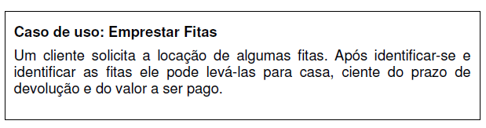
Níveis de detalhamento de um Caso de Uso
Detalhamento em Alto Nível
Consiste em apenas um parágrafo que explica sucintamente o objetivo e o funcionamento do CU:

Slide 79
Níveis de detalhamento de um Caso de Uso
Detalhamento Expandido
Constitui basicamente em:
Identificar a sequência de passos principal (Fluxo Principal)
Identificar as sequências alternativas associadas às possíveis exceções (Fluxo Secundário)
Descrever em detalhes a execução de cada Caso de Uso

Slide 80
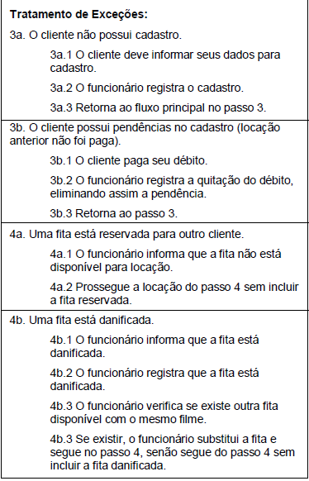
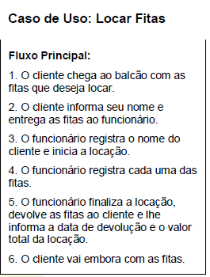
Exemplo de Caso de Uso

Slide 81
Seções do Documento
Cenário e passos de sucesso principal (Fluxo Principal):
Descreve um caminho típico de sucesso que satisfaz os interesses dos interessados
Não contém nenhuma condição ou desvio
Tipos de passos registrados:
1. Interação entre atores
2. Validação
3. Mudança de estado pelo sistema
O fluxo principal é a principal seção de um caso de uso expandido.
Ele é a descrição do processo quando tudo dá certo, ou seja, quando não ocorre nenhuma exceção.

Slide 82
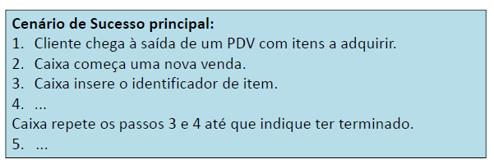
Seções do Documento
Exemplo do Cenário de Sucesso Principal:

Slide 83
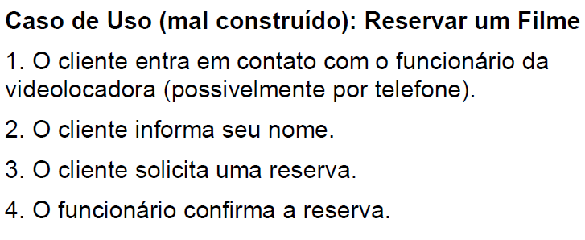
Seções do Documento
Exemplo de caso de uso onde falta uma entrada de informação

Slide 84
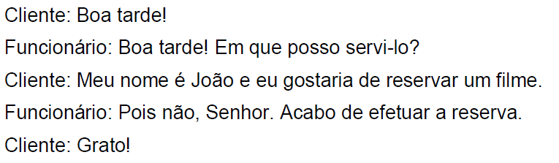
Seções do Documento
Um diálogo impossível baseado no caso de uso anterior

Slide 85
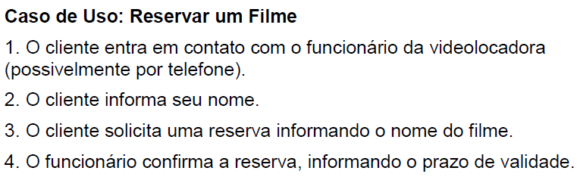
Seções do Documento
Uma solução mais adequada

Slide 86
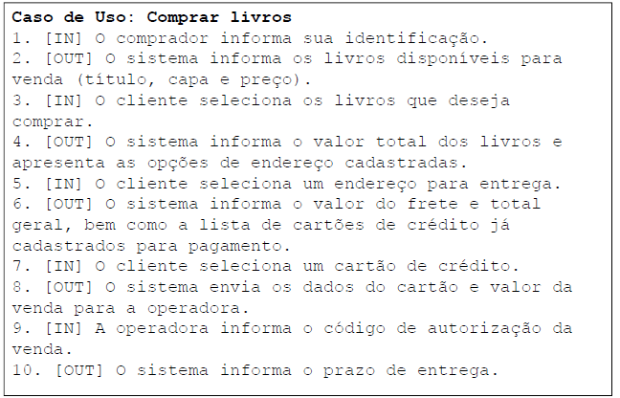
Seções do Documento
Exemplo com entradas e saídas marcadas

Slide 87
Seções do Documento
Passos de Entrada e Saída
Passos complementares
Não possuem uma entrada ou saída do sistema, mas ajudam a compreender o contexto. Têm pouca ou nenhuma influência na complexidade do software a ser desenvolvido.
“o cliente chega ao balcão com as fitas que deseja locar”
“o cliente vai embora com as fitas”
“o funcionário pergunta o nome do cliente”
“o sistema informa que a reserva foi concluída com sucesso”
Passos Não Recomendados
São os processos internos ao sistema .
O caso de uso deve descrever a interação entre o sistema e os atores externos, não o processamento interno.
“o sistema registra o nome do cliente no banco de dados”
“o sistema calcula a média das vendas”

Slide 88
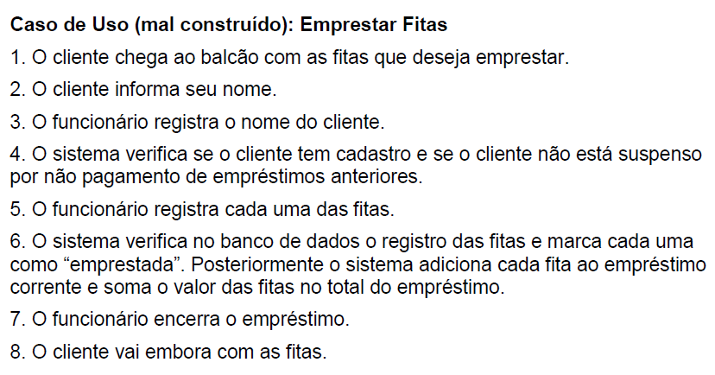
Seções do Documento
Exemplo de caso de uso com passos não recomendados

Slide 89
Estilo de Escrita
Seguir: “ator informa.../sistema informa...”.
Evitar: “o sistema solicita...”.
Evitar: “se o usuário está com o cadastro em dia, então o sistema apresenta...”
Usar exceções neste caso
Evitar:
1. [IN] O comprador informa seu nome.
2. [IN] O comprador informa seu CPF.
3. [IN] O comprador informa seu telefone.
Preferir:
1. [IN] O comprador informa seu nome, CPF e telefone.

Slide 90
Seções do Documento
Extensões/Exceções (Fluxos Alternativos):
Indicam todos os outros cenários ou ramos, tanto de sucesso, como de fracasso.
Comum que sejam mais longas e complexas que o Fluxo Principal
É composta de duas partes: Condição e o tratamento
Depois de descrever o fluxo principal do caso de uso, deve-se imaginar o que poderia dar errado em cada um dos passos descritos
Uma exceção é um evento que se não for devidamente tratado impede o prosseguimento do caso de uso

Slide 91
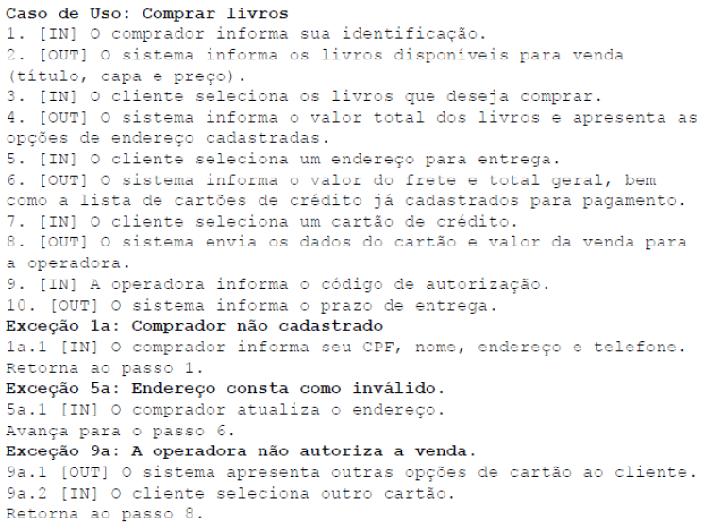
Seções do Documento

Slide 92
Seções do Documento
Partes de um tratamento de exceção
Identificador – número da linha no FP e código da exceção
Descrição da exceção – uma frase
Ações corretivas – um fluxo alternativo
Finalização – se e como retorna-se ao FP
Formas de Finalizar um Fluxo Alternativo
Voltar ao início do passo que causou a exceção
Ir para algum passo posterior
Voltar ao início do caso de uso
Abortar o caso de uso

Slide 93
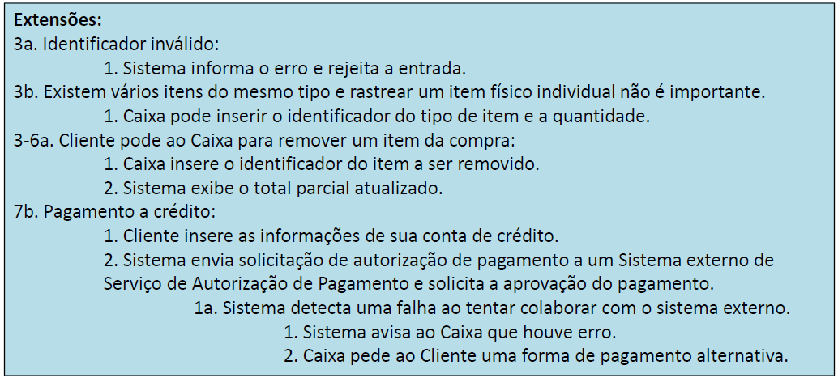
Seções do Documento
Exemplos de Extensões (Fluxos Alternativos):

Slide 94
Seções do Documento
Variantes
Não são exceções, mas sub-conjuntos de cenários distintos dentro de um caso de uso

Slide 95
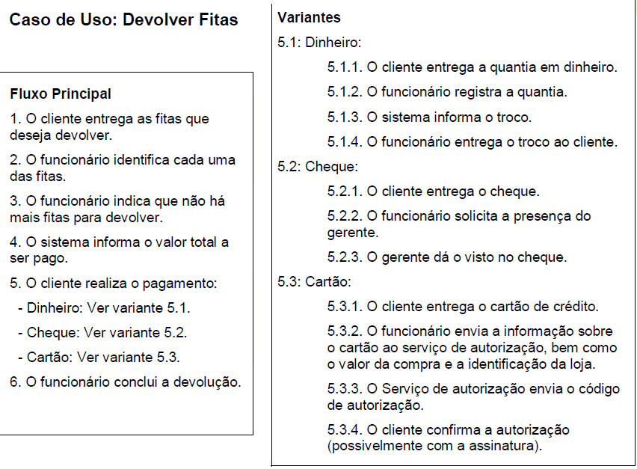
Seções do Documento

Slide 96
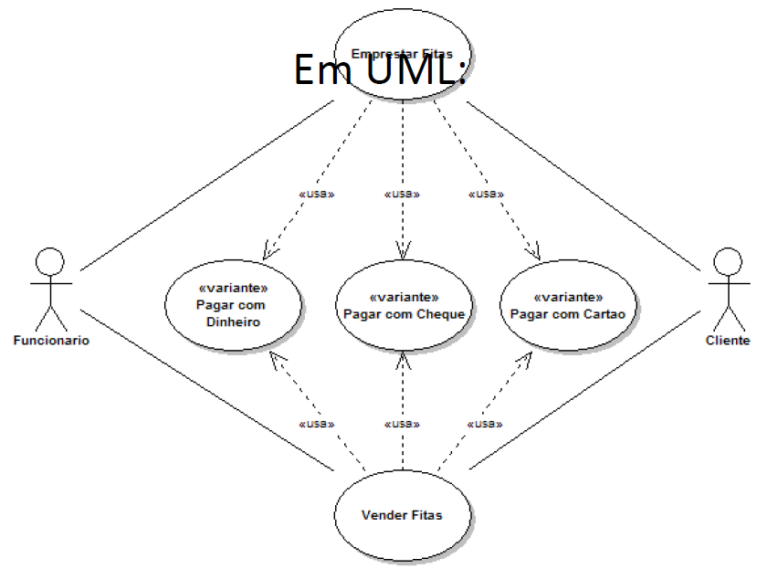
Seções do Documento

Slide 97
Outras seções do Documento
Ator Principal:
Procura os serviços do sistema para atingir um objetivo
Pré-condições:
São fatos considerados verdadeiros antes do início do caso de uso.
As pré-condições são dadas como verdadeiras antes do início do caso de uso
Não são testadas dentro do caso de uso
Pós-condições (Garantias de sucesso):
O que deve ser verdadeiro após a conclusão bem sucedida do caso de uso (seja o cenário de sucesso principal ou algum outro caminho alternativo)

Slide 98
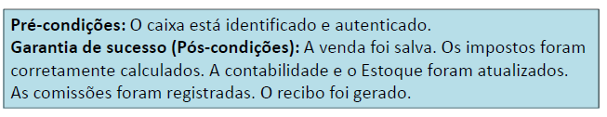
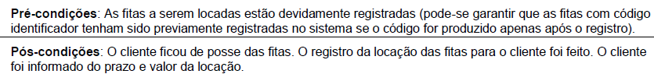
Outras seções do Documento
Exemplos:

Slide 99
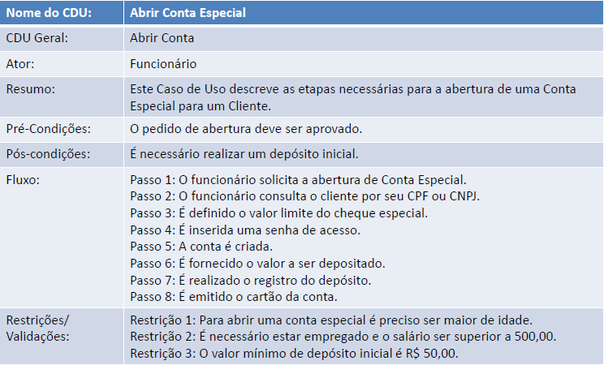
Exemplo Sistema de Controle Bancário Caso de Uso Abrir Conta Especial

Slide 100
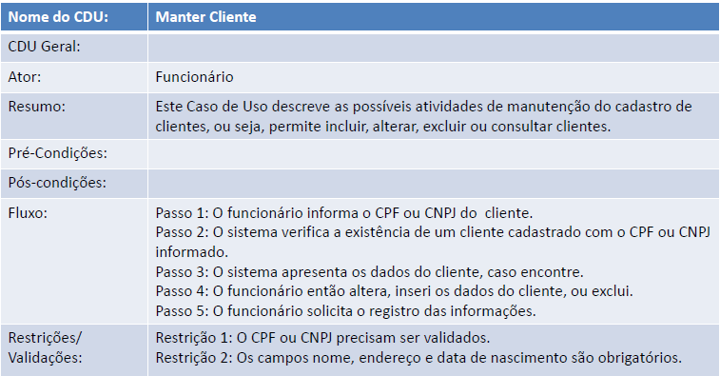
Exemplo Sistema de Controle Bancário Caso de Uso Manter Cliente

Slide 101
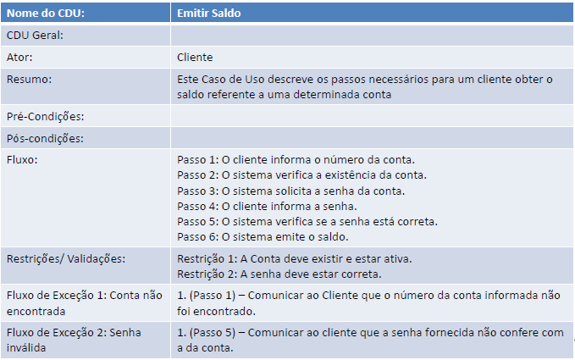
Exemplo Sistema de Controle Bancário Caso de Uso Emitir Saldo

Slide 102
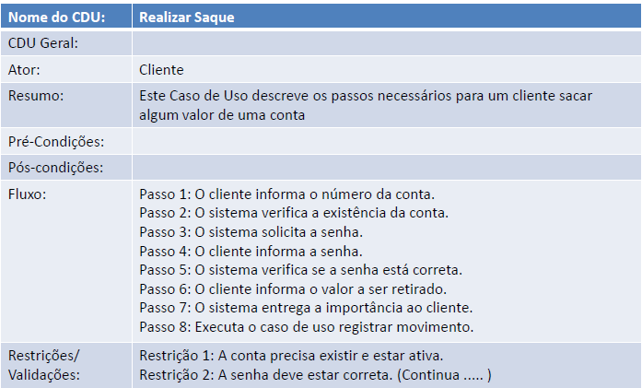
Exemplo Sistema de Controle Bancário Caso de Uso Realizar Saque

Slide 103
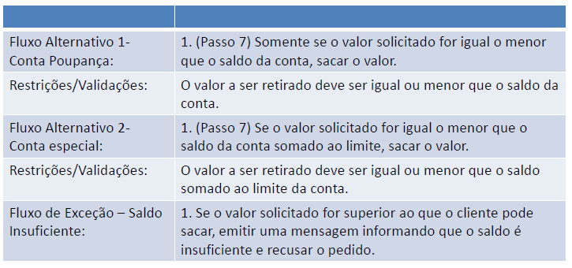
Exemplo Sistema de Controle Bancário Caso de Uso Realizar Saque

Slide 104
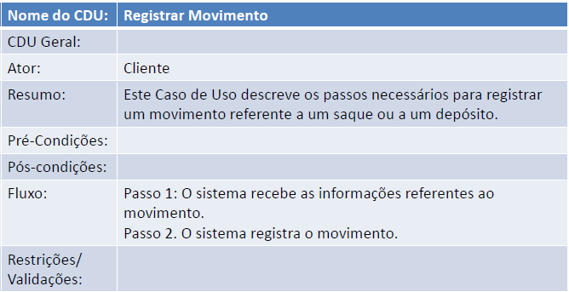
Exemplo Sistema de Controle Bancário Caso de Uso Registrar Movimento

Slide 105


